Slide 1
4个板块的内容
更多通过页面描述业务逻辑。
可直接供后续的产品设计参考
1、加油
2、爆款电商
3、汽车服务
4、个人中心

Slide 2
重要的产品特性
1、支付完成页面，关联小程序
2、公众号通知，关联小程序
3、打通服务通知，关联小程序

Slide 3
广告导流的技术问题
1、小程序嵌入或者跳转广告主的H5页面
2、小程序跳转到广告主的小程序

Slide 4
加油
1、加油业务延续原来，增加广告位
2、加油券，如果要发，增加社交的新玩法

Slide 5
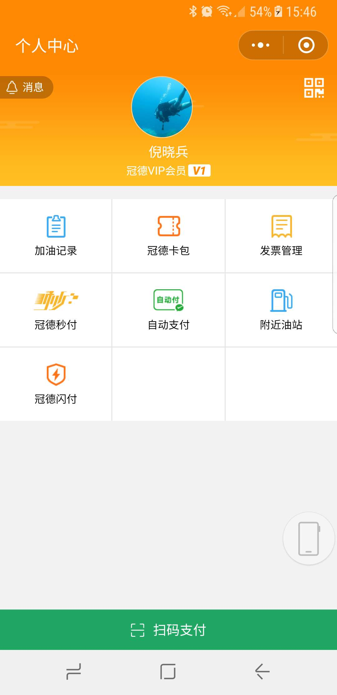
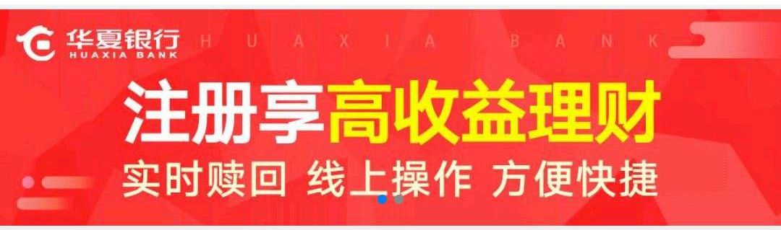
惠加油
惠生活
惠服务
我的

Slide 6
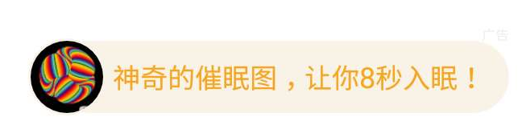
惠加油
惠生活
惠服务
我的

Slide 7
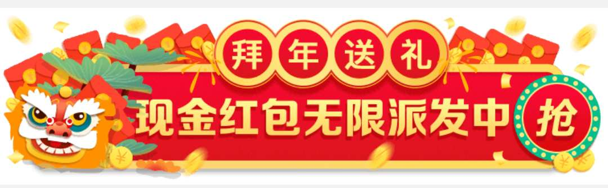
惠加油
惠生活
惠服务
我的

Slide 8
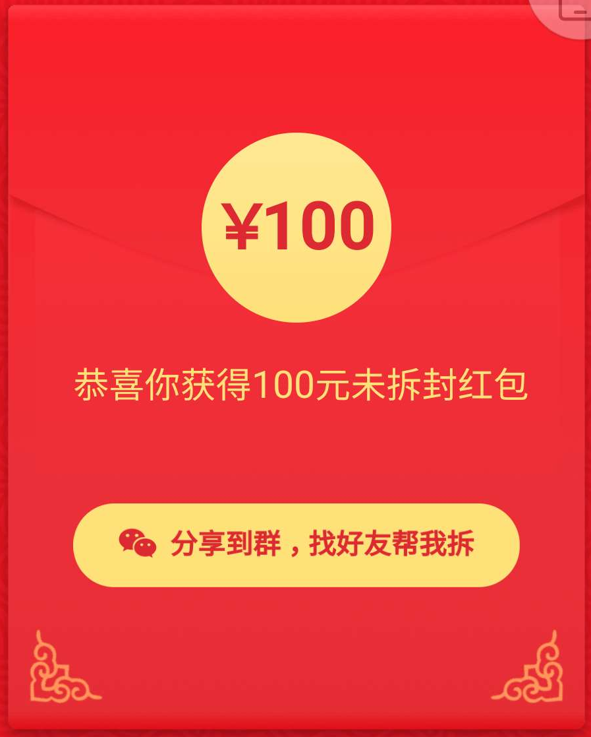
c
X
拆
惠加油
惠生活
惠服务
我的

Slide 9
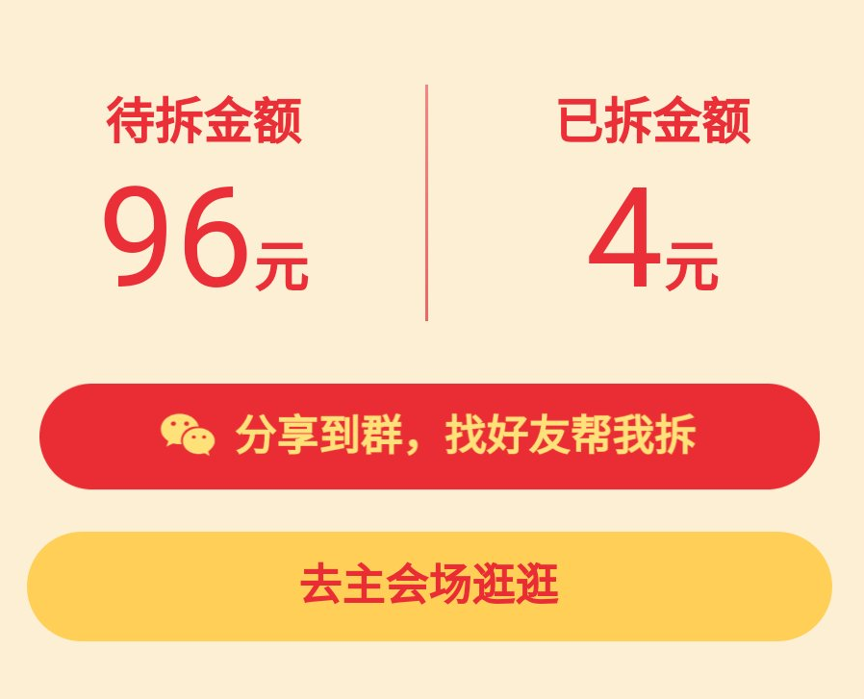
c
X
X
返回
惠加油
惠生活
惠服务
我的

Slide 10
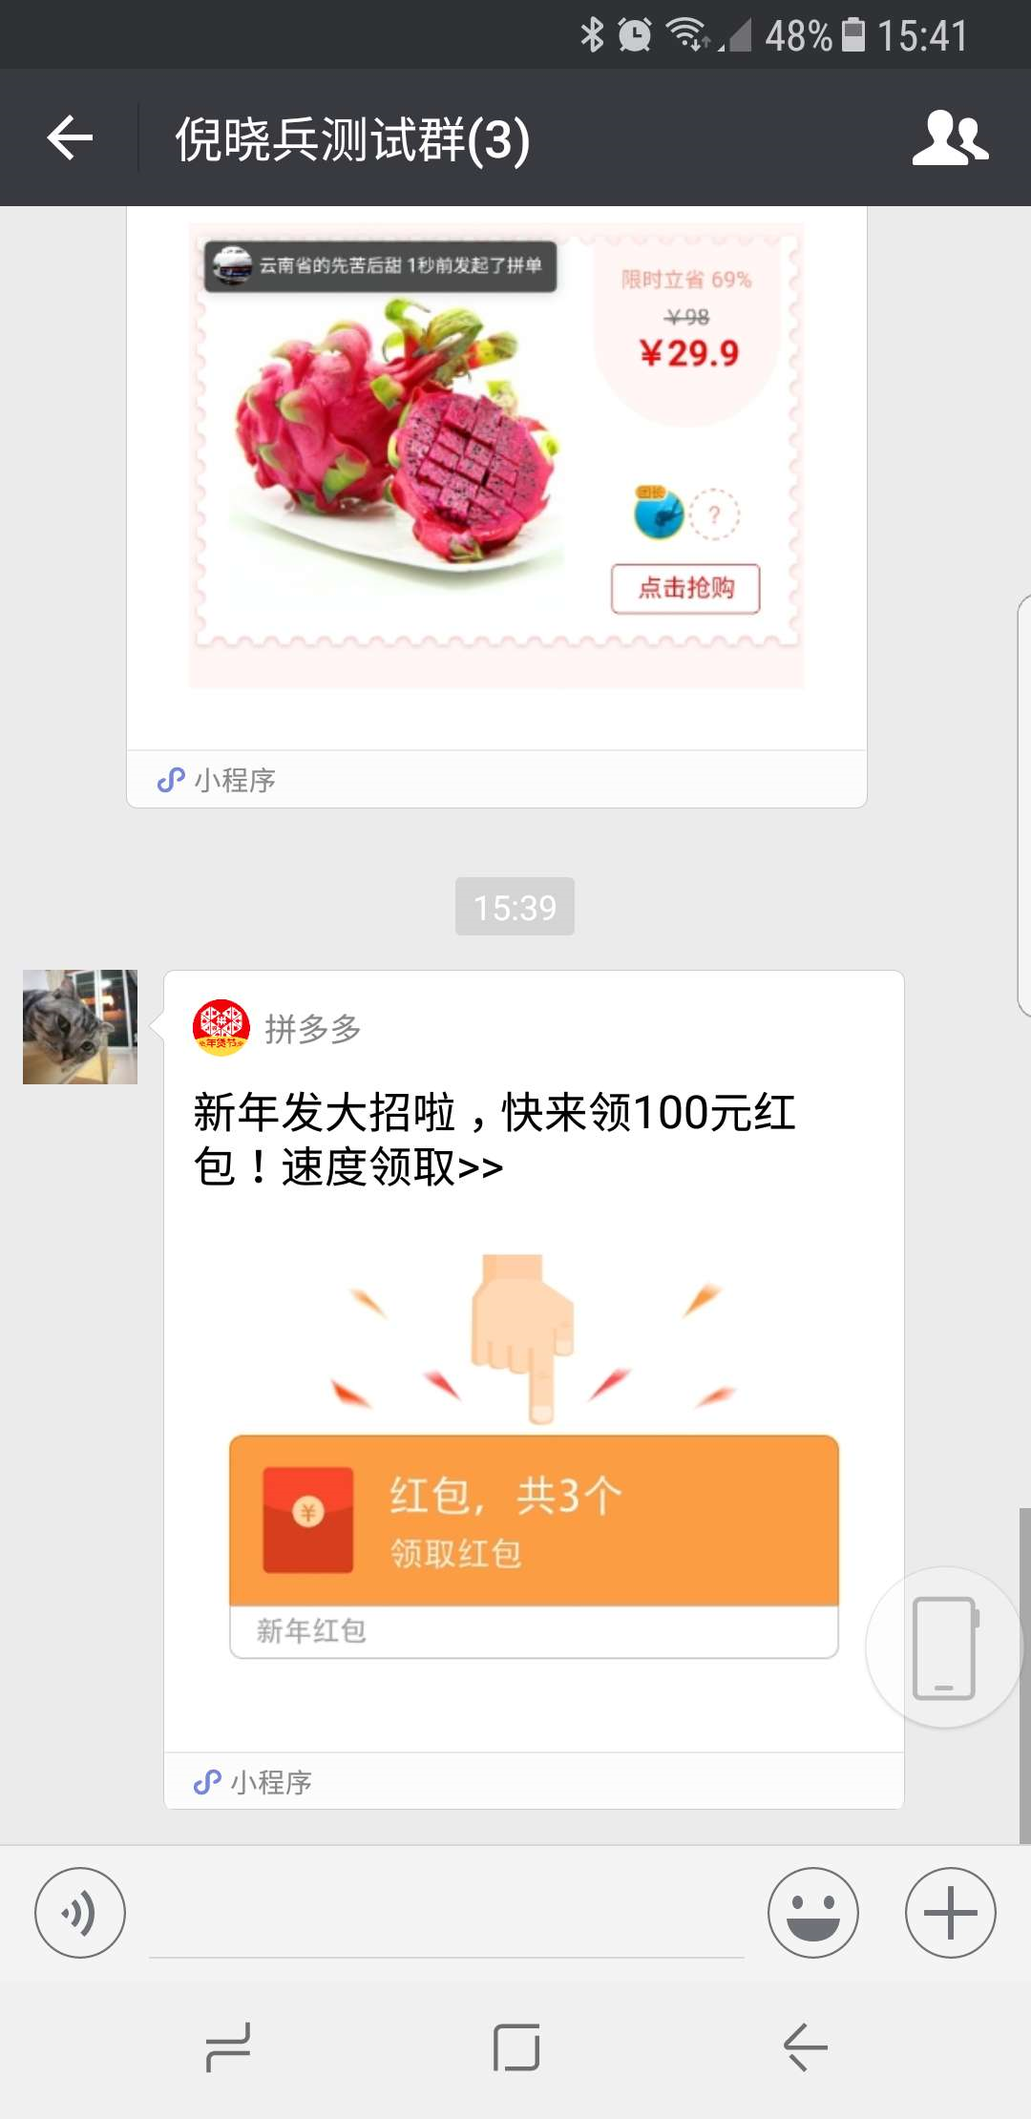

Slide 11
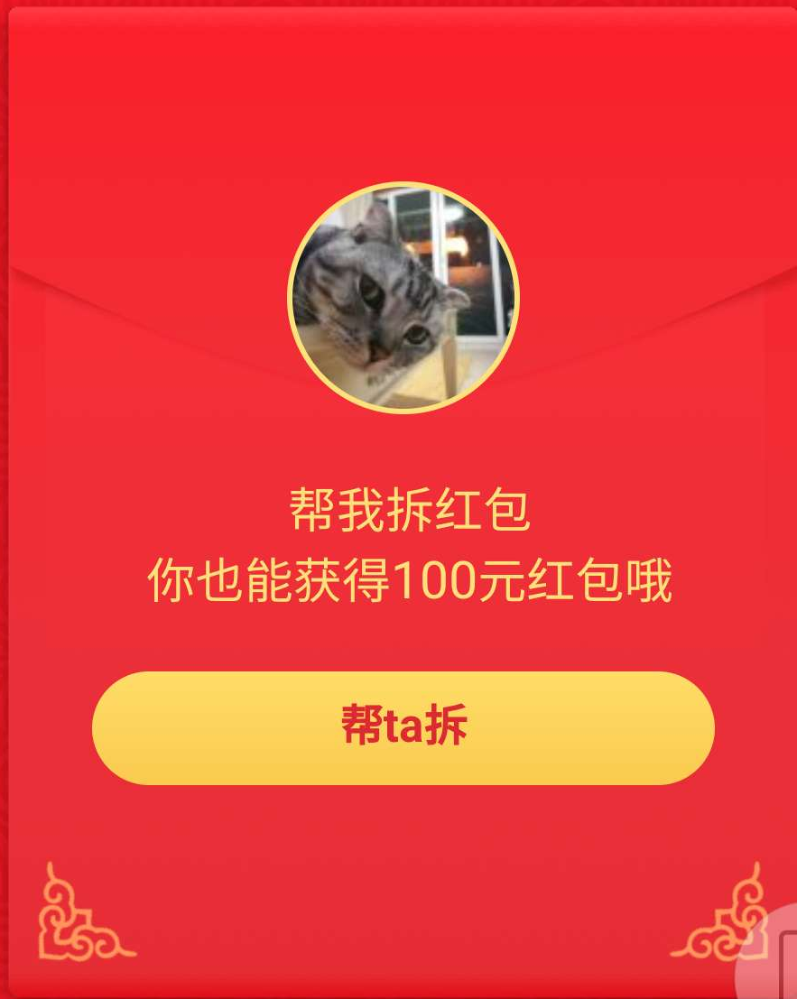
c
X
X
倪晓兵说：快帮我拆开红包吧
惠加油
惠生活
惠服务
我的

Slide 12
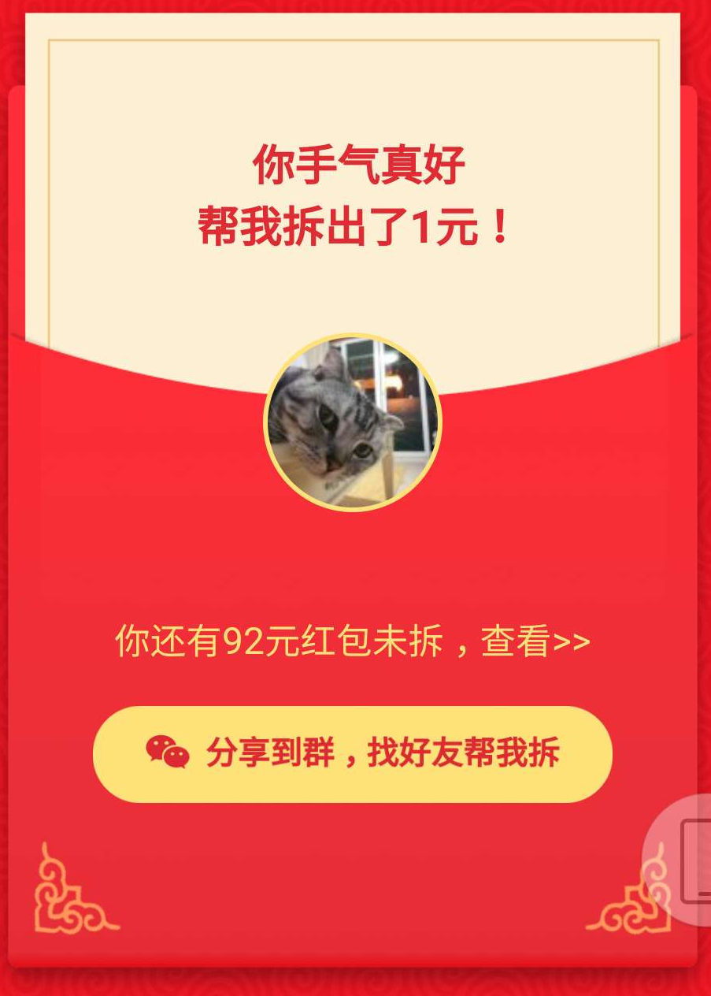
c
X
X
帮倪晓兵拆出了
1元
我也要拆红包
惠加油
惠生活
惠服务
我的

Slide 13
爆款电商
1、爆款，数目不多
2、增加广告位
3、结合社交团购，增强传播，增加销量
4、商品包括寄送以及油站自提
5、电商全流程订单

Slide 14
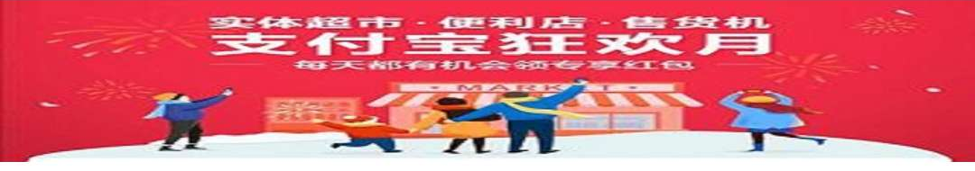
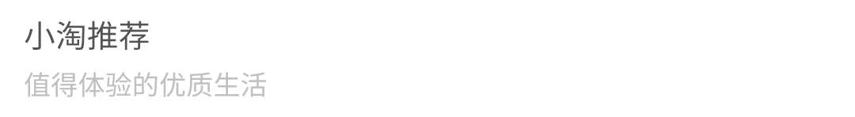
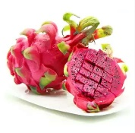
小六子推荐
值得拥有的品质商品
海南火龙果XXXX
市场价：￥48
惠生活：￥38
拼团价：￥30
惠加油
惠生活
惠服务
我的

Slide 15
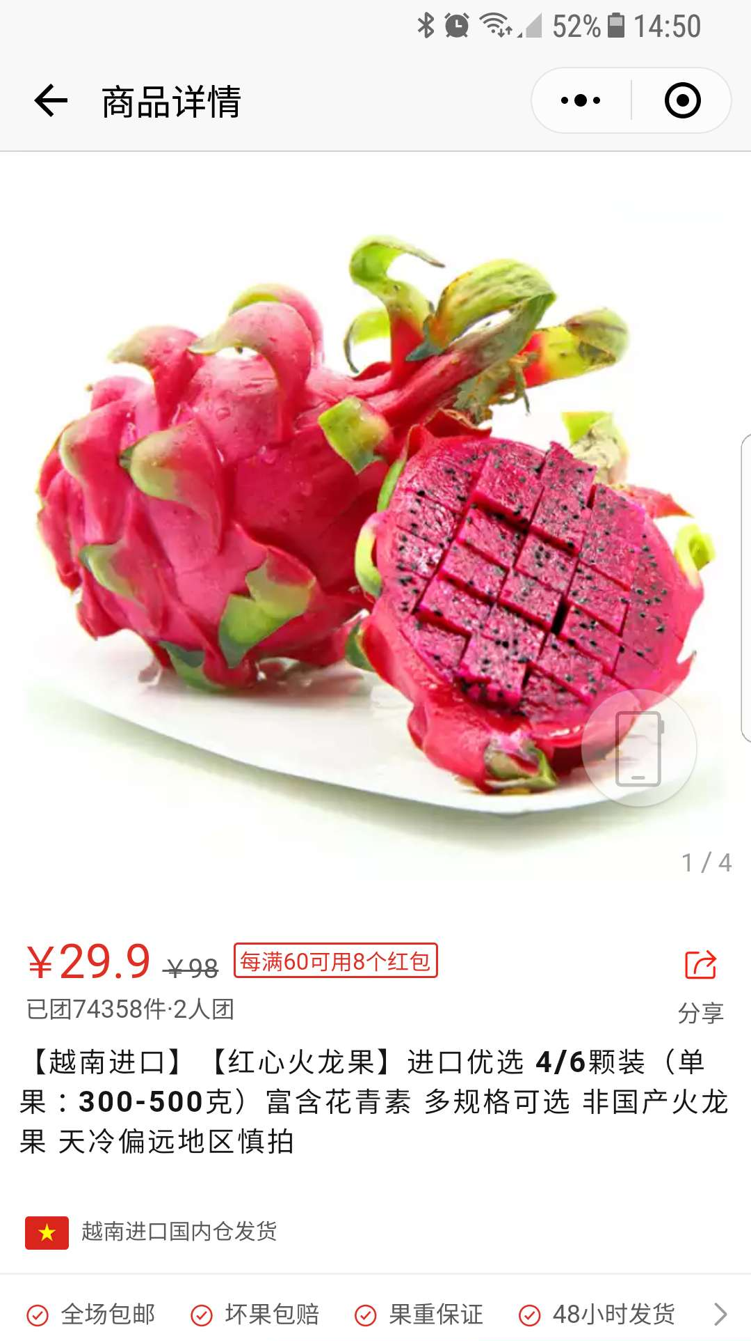
￥30 ￥38
5人成团
单独购买
￥38
一键开团
￥30 5人成团立省8元

Slide 16
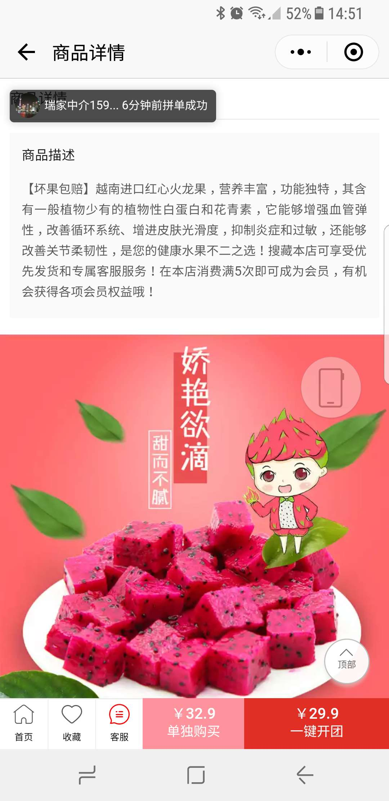
商品描述
正在团战
评价
单独购买
￥38
一键开团
￥30 5人成团立省8元

Slide 17
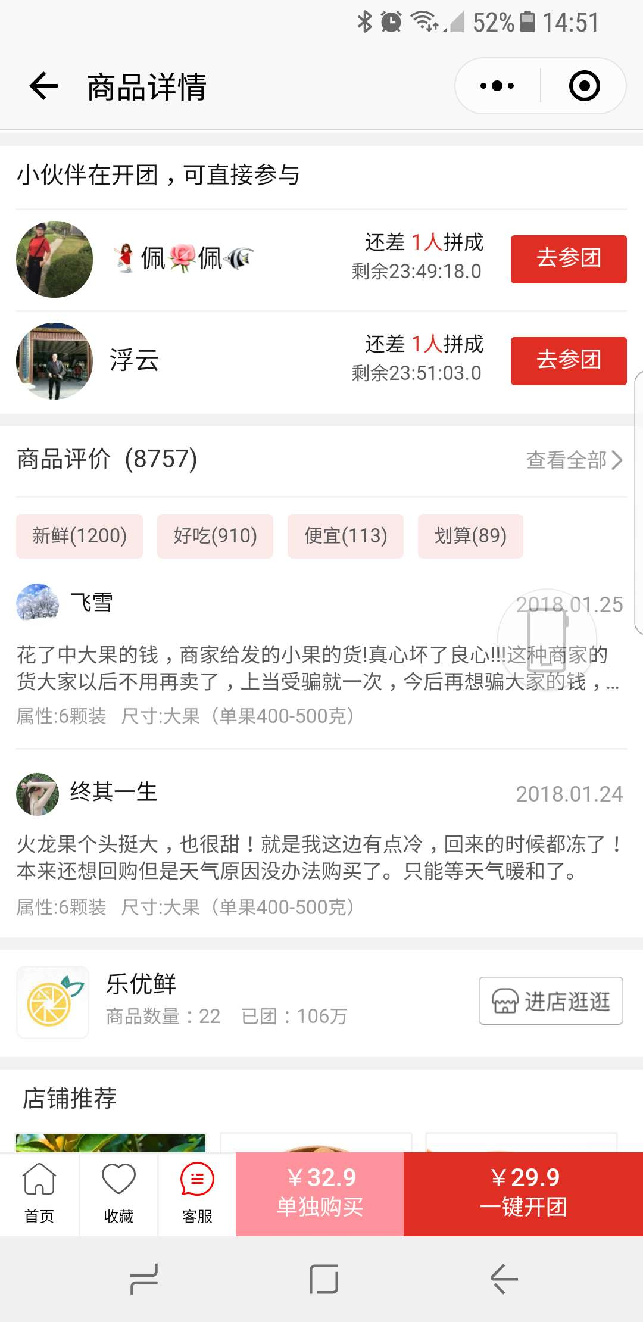
商品描述
正在团战
评价
单独购买
￥38
一键开团
￥30 5人成团立省8元

Slide 18
商品描述
正在团战
评价
单独购买
￥38
一键开团
￥30 5人成团立省8元

Slide 19
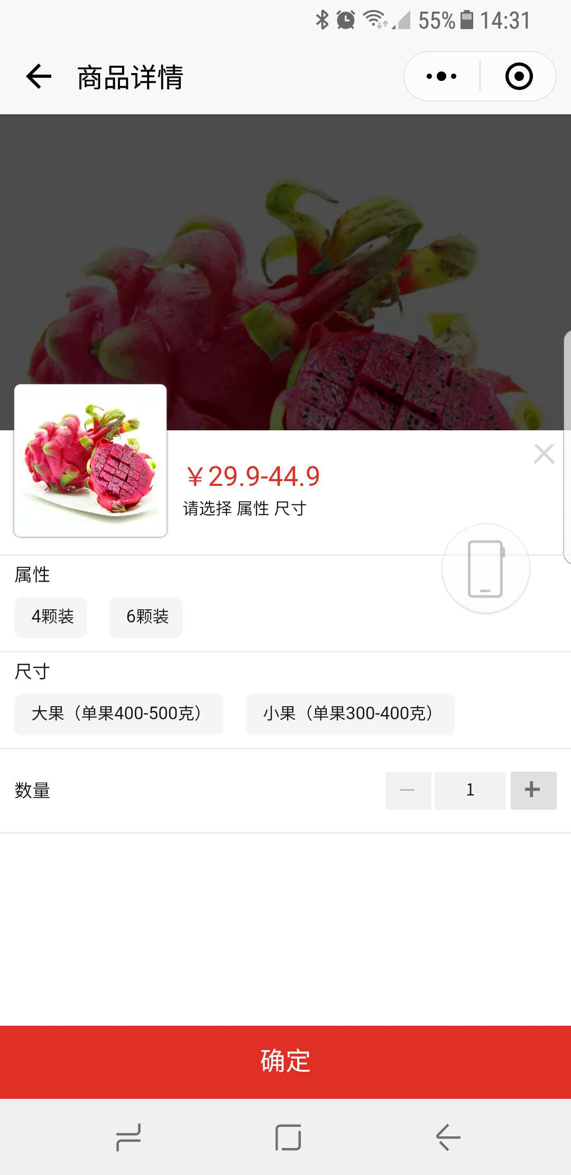

Slide 20
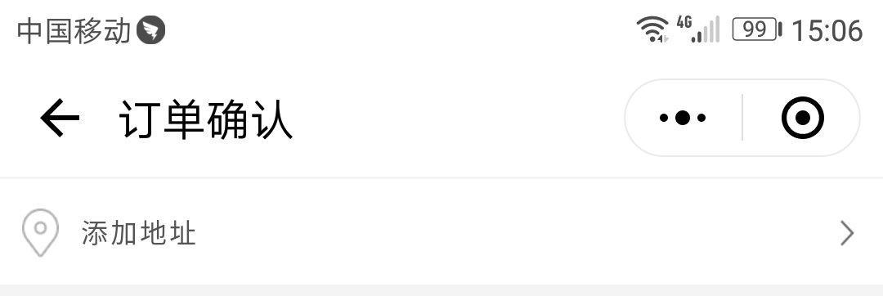
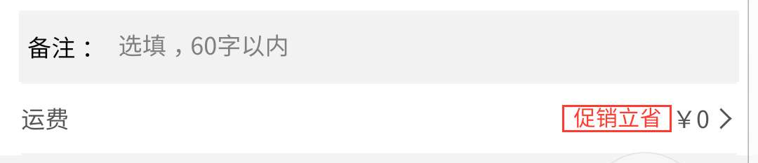
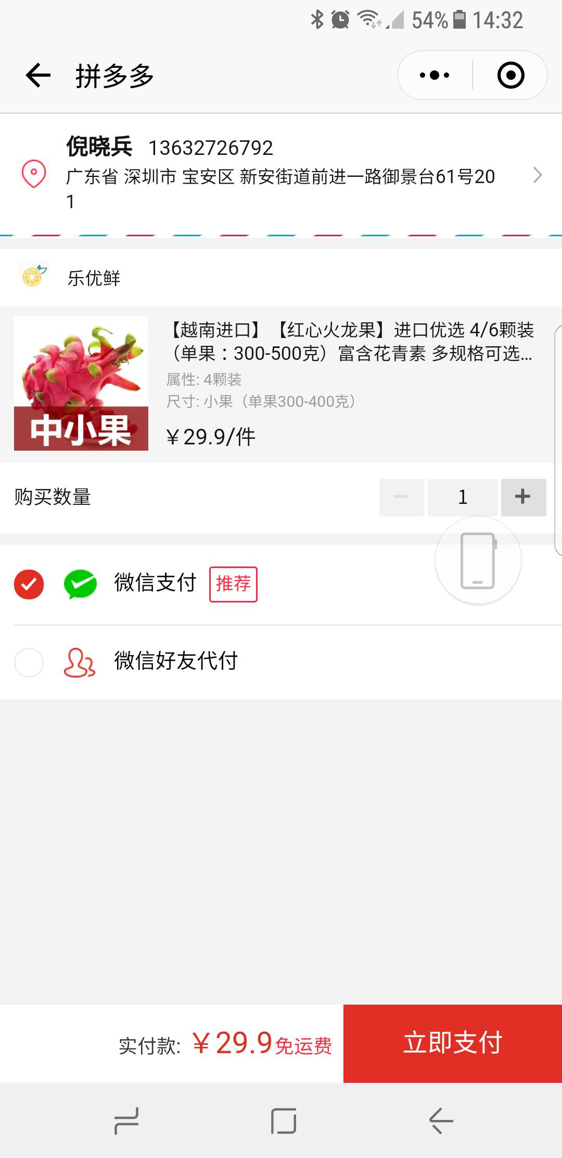
海南火龙果XXXX

Slide 21
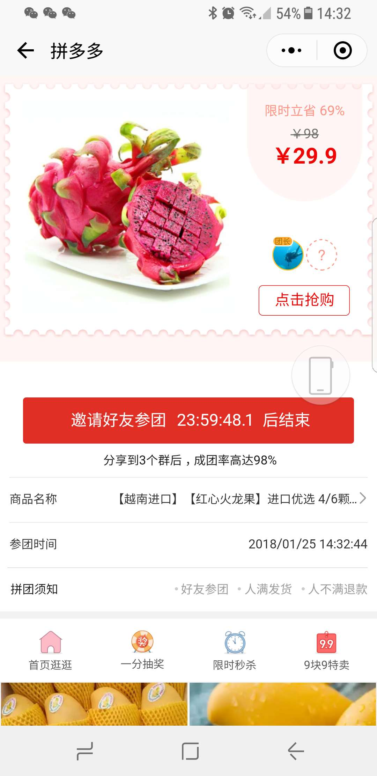

Slide 22
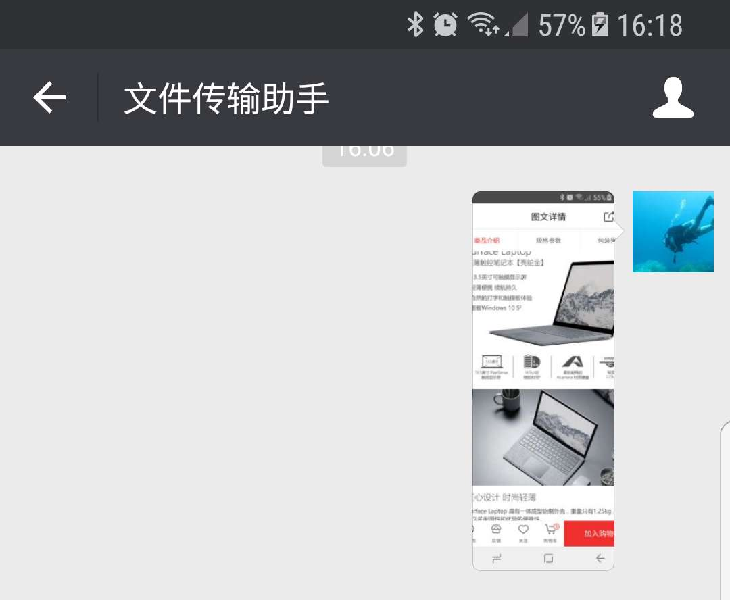
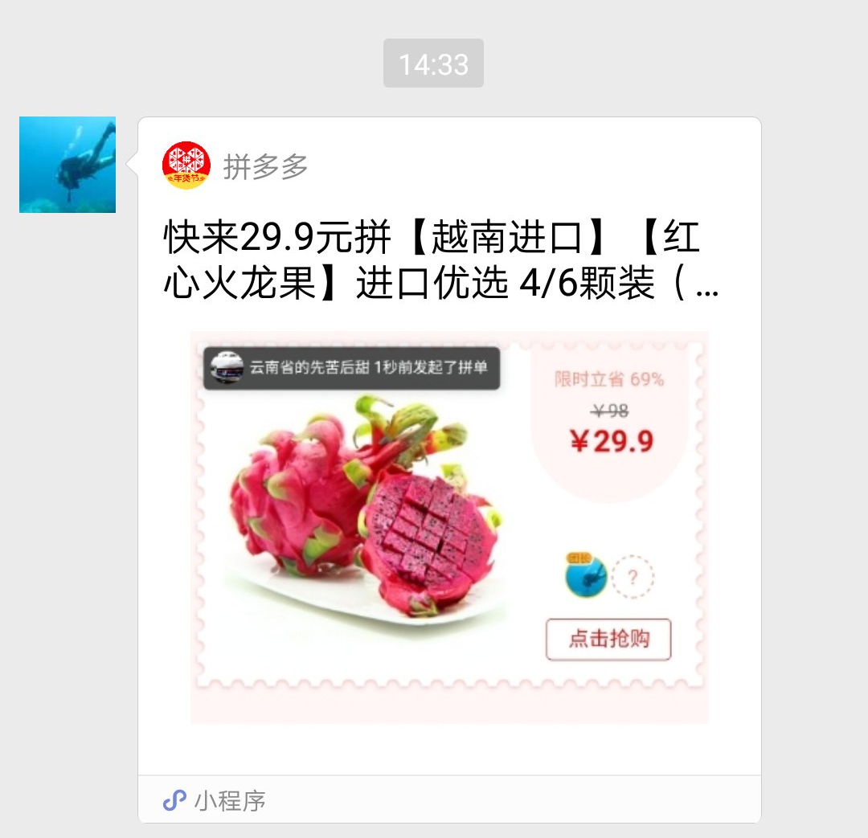
冠德石油+
火龙果，5人成团
XXXXXXXXXX

Slide 23
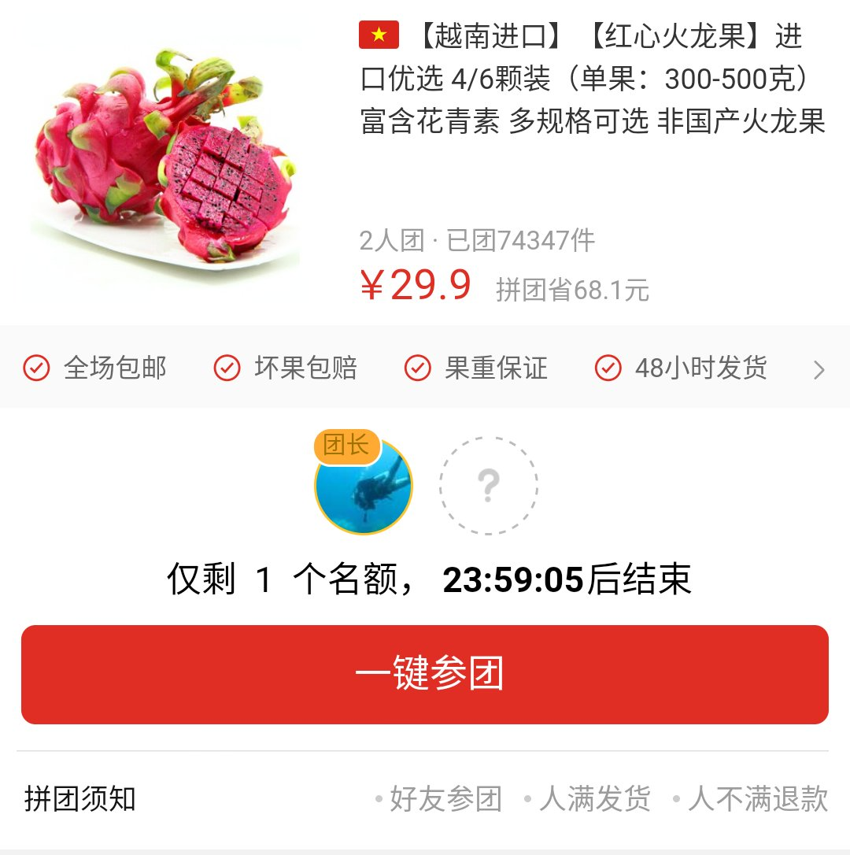

Slide 24
未注册，先注册？
还是无需注册？通过手机后自动开通会员？

Slide 25
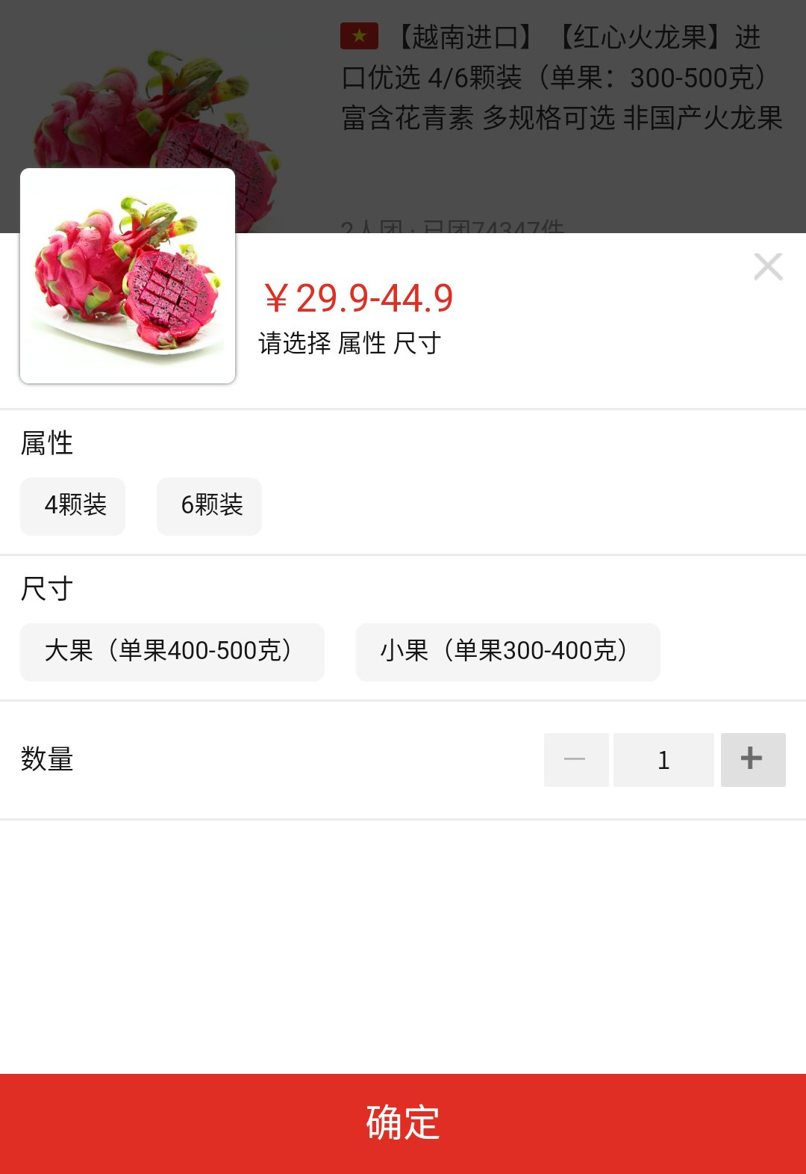

Slide 27
非常抱歉，由于团购人数不足，拼团未成功
相关资金会在1-3个工作日内原路退回
还少3人
回首页，继续抢购

Slide 28
车主服务
一开始服务的内容比较少，能够提供的无非只有几项服务
这些服务都涉及到订单问题

Slide 29
小六子为您服务
您的爱车、出行相关的各类贴心服务
违章查询
年审待办
爱车估值
新车比价
一键挪车
道路救援
惠加油
惠生活
惠服务
我的

Slide 30
小六子为您服务
您的爱车、出行相关的各类贴心服务
一键挪车
XXXXXXXXXXXXXXXX
违章查询
XXXXXXXXXXXXXXXX
年审代办
XXXXXXXXXXXXXXXX
新车比价
XXXXXXXXXXXXXXXX
惠加油
惠生活
惠服务
我的

Slide 31
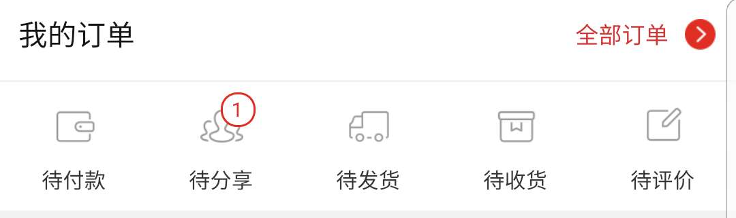
生活订单
拼团中
服务订单
钱包
卡包
个人信息
车辆信息
设置
惠加油
惠生活
惠服务
我的

Slide 32
几个问题的讨论
1、到底几个小程序？一个还是多个形成小程序矩阵？
2、如何规划小程序矩阵？加油一个，电商一个，服务多个（挪车、违章等），不同的功能在不同的小程序之间跳转
3、如果是小程序矩阵，那么相互之间如何关联？尤其是所谓个人中心，也分散在各个小程序中，产品如何设计以及体验如何？

Slide 33
先期简化
还是那个思路
1、让客户掏钱
消费服务、消费商品
2、让伙伴掏钱
导流付费，广告付费
3、金融生钱
金融服务，分成

Slide 34
产品布局基本原则
1、服务是所有业务类操作
2、发现放导流的部分

Slide 35
违章查询
年审待办
手机充值
新车比价
一键挪车
电影票
车险
下方还有广告位
服务
发现
我的

Slide 36
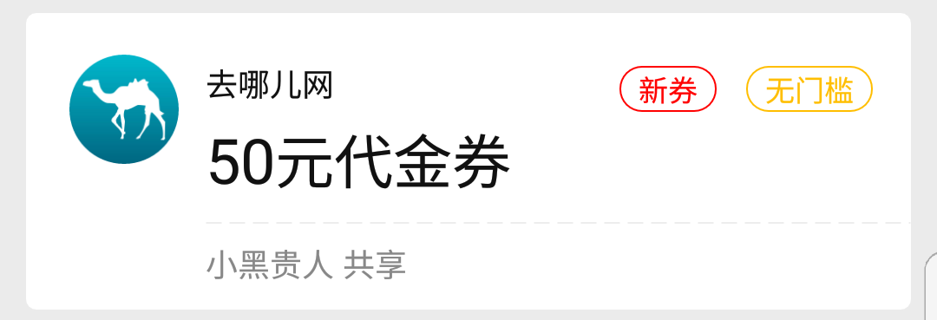
小六子推荐
值得拥有的品质商品
服务
发现
我的

Slide 37
惠加油
惠生活
惠服务
我的
服务订单
余额
卡包
个人信息
车辆信息
设置
首页
发现
我的

Slide 38
余额
两个部分：
1、不能提现的代币，类Q币的模型。不受监管。能充，能消费。能由消费场景返点。
2、充值，理财的真是的钱。和有资质的大平台合作。

Slide 39
代币
代币的产生：
1、消费赠送
2、游戏抽取
3、矿泉水、纸巾等值
4、帮推广宣传
代币的消费场景
1、加油
2、便利店
3、线上所有付费业务

Slide 40
15.31元
收支记录
XXXXX
XXXXXX
XXXXXXX
XXXXXXXX XXXXXXXXX
如何获取？

Slide 41
金融余额
和机构合作：
1、用户金融账户有金融平台提供
2、无需开通二类户，用户开通基金账户，可用于理财。理财的收入高于余额宝
3、可随存随取，可用来在冠德体系内消费

